Slide 1
REPÚBLICA DE MOÇAMBIQUE
MINISTÉRIO DA SAÚDE
Direcção Nacional de Formação de Profissionais de Saúde
FLUXOGRAMA DO PROCESSO DE FORMAÇÃO CONTÍNUA
Maputo, Agosto de 2024

Slide 2
Conteúdo da apresentação
Objectivo da apresentação
Introdução;
Fluxograma da Formação Contínua;
Critérios para aprovação do pacote de formação contínua;
Principais constrangimentos.

Slide 3
Objectivo da apresentação
Partilhar o Fluxograma da Formação Contínua.

Slide 4
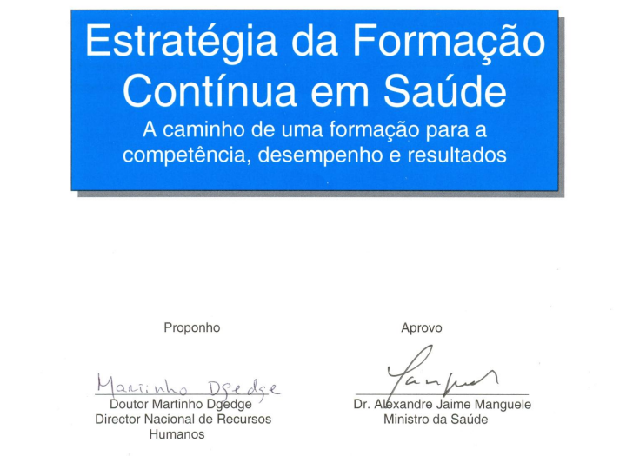
Introdução
Notes:
A FORMAÇÃO CONTÍNUA NO MINISTÉRIO DA SAÚDE, É REGIDA PELA ESTRATÉGIA E REGULAMENTO DA FORMAÇÃO CONTÍNUA.

Slide 5
Introdução - 2
A Estratégia da Formação Contínua apresenta objectivos estratégicos específicos:
Organizar as actividades de formação contínua, para a melhoria da qualidade das formações.
Todo o processo de planificação e autorização das acções de formação contínua, deve obedecer o fluxograma da formação contínua.

Slide 6
Fluxograma da Formação Contínua
1- DEPARTAMENTOS/PROGRAMAS DE SAÚDE
2- O DPFC/RPFC
Elaboram a proposta de formação:
- Objectivos da formação;
- Competências a serem adquiridas ou reforçadas;
Metodologia adequada para a formação;
Local da formação;
Manuais/material de formação;
Formandos e formadores;
Orçamento da formação;
Programa da formação.
Verifica: se a actividade consta no Plano anual de FC do Dep/programa;
Verifica a lista dos formandos (elegíveis para a FC);
Verifica a lista dos formadores;
Verifica o material da formação;
Elabora o parecer e envia o processo para aprovação do Director do SPS/DPS.
4. DPFC/RPFC
3. DIRECTOR DO SPS/DPS:
Regista como aprovada a realização da formação (plano anual);
Anexa as fichas SIFo;
Envia o processo ao Departamento/programa de proveniência e monitora a sua execução.
Aprovação da formação e reenvio do processo para o DPFC/RPFC.
Notes:
1.O processo de FC inicia com a planificação.: os Departamentos ou Programas de Saúde é que planificam as formações contínuas sempre que há necessidade. Depois de planificar as formações, elaboram um plano annual de todas as formações e submetem ao sector de FC.
2. No momento da implimentação, elaboram as propostas de FC para a sua autorização.
3.Manuais de FC para o uso pelos formandos: o slide é um meio de Ensino e não manual.

Slide 7
Pacote de Formação Contínua
Cada pacote de FC deve incluir:
Um resumo da formação com objectivos, competências a serem adquiridas ou reforçadas, metodologia, critérios de avaliação;
Duração e local da formação;
Grupo alvo (formandos)
Formadores.
e) Manual de formação;
f) Orçamento da formação;
g) Programa da formação.

Slide 8
Critérios para aprovação do pacote de FC
Elementos da FC a ter em conta na emissão do Parecer. | Ponto de situação
Conteúdos | Os conteúdos devem responder as necessidades identificadas (Manual de formação.)
Formandos | Os formandos devem ser selecionados com base nas necessidades ou lacunas identificas num serviço de saúde.
Formadores | Os formadores devem ser selecionados tendo em conta a categoria profissional.

Slide 9
Critérios para aprovação do pacote de FC- 2
Metodologia | Verificar a metodologia a ser usada, tendo em conta os objectivos da formação pré-definidos (teoria e/ou prática).
Local | Depende da natureza da formação.
Avaliação | Verificar o tipo de avaliação a ser usada durante e no fim da formação. O aproveitamento final deve ser igual ou superior a 80%.

Slide 10
Principais constrangimentos
Existência de Programas de Saúde que não seguem o fluxograma da Formação Contínua;
As Províncias não estão a realizar formações em metodologia de ensino aos formadores de formação contínua - planificar e solicitar apoio da Direcção Nacional de Formação.

Slide 11
Obrigada.

